Slide 1
Aula 5 – Abordagem cognitiva: o perfil de líderes
PRI5010 – Análise de Política Externa
Instituto de Relações Internacionais – USP
Prof. Pedro Feliú

Slide 2
Plano de Aula
Tipologia de líderes e análise dos casos
O caso de Tony Blair e a guerra ao Iraque: evitando a tautologia e promovendo a falseabilidade

Slide 3
Líder Predominante: autoridade para comprometer recursos sem que a decisão seja revertida e pleno exercício desta autoridade

Slide 4
Nigéria e o MPLA

Slide 5
Egito e a guerra de Outubro

Slide 6
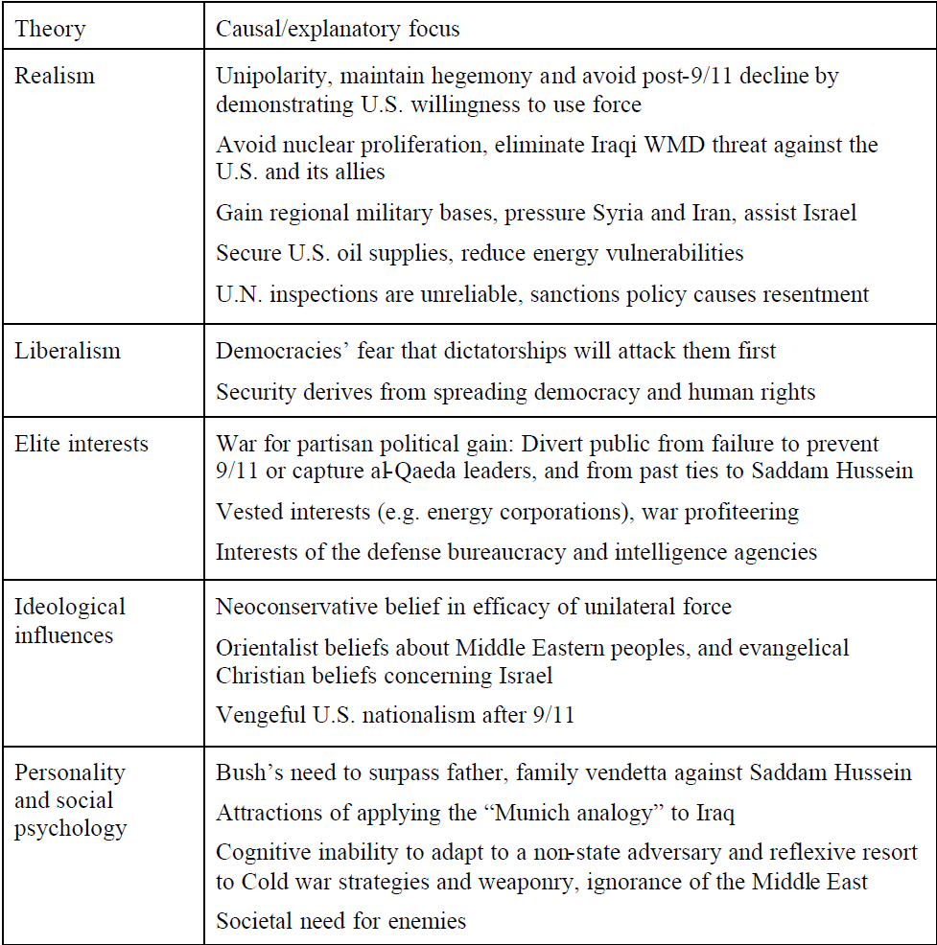

Slide 7
At-a-distance methods
Dados válidos e confiáveis sobre os líderes
Dificuldade em ter acesso aos mesmos
Discursos Públicos
Análise de Conteúdo
+
Conceitos Psicológicos
Visão de Mundo
Estilo decisório

Slide 8
Leadership Trait Analysis
7 Traços Psicológicos
Porcentagem do tempo em que líderes poderiam utilizar certas palavras e de fato as usa.
Palavras são categorizadas enquanto indicações de um score alto ou baixo em cada traço psicológico
A expressão verbal dos líderes é escaneada com essas palavras, sendo que o score em cada traço é a razão entre as palavras classificadas enquanto baixo ou alto, resultando em um índice final que varia de 0 a 1.
Maior Frequência do uso de palavras por líderes
Maior saliência da questão
Característica da liderança

Slide 9
